Slide 1
Epidemia COVID-19
Monitoraggio del rischio
5 novembre 2021
Silvio Brusaferro
Istituto Superiore di Sanità

Slide 2
Situazione epidemiologica in Europa

Slide 3
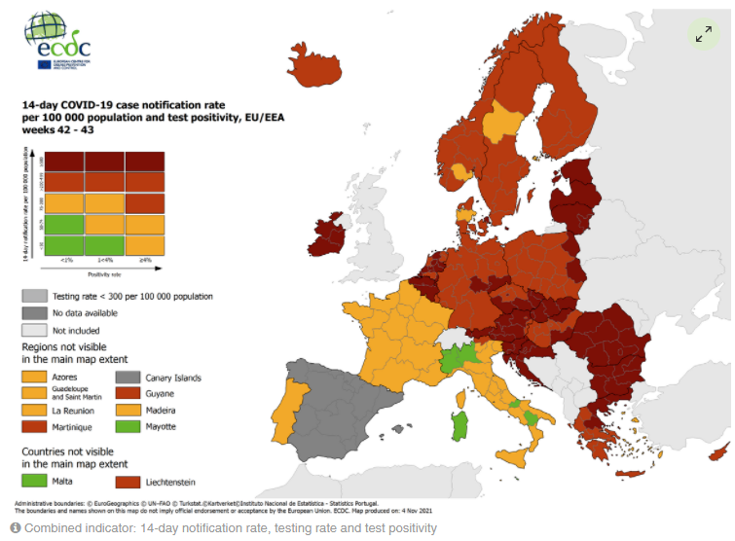
Casi notificati al Centro Europeo per la Prevenzione ed il Controllo delle Malattie (ECDC)
La situazione italiana riflette l’epidemiologia di altri paesi UE/SEE (4 novembre)
https://www.ecdc.europa.eu/en/covid-19/situation-updates/weekly-maps-coordinated-restriction-free-movement

Slide 4
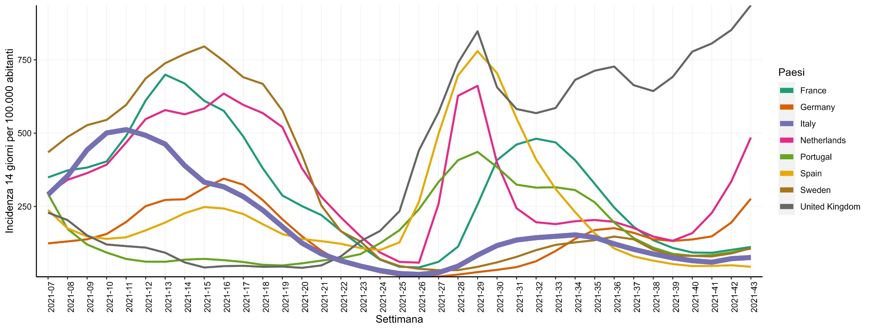
Andamento incidenza (14 gg) in quasi tutti i paesi europei (ECDC) fino al 4 novembre
Data di ultimo aggiornamento: 4 novembre 2021

Slide 5
Situazione epidemiologica in Italia

Slide 6
Casi notificati al sistema di Sorveglianza integrata COVID-19 in Italia
Data di ultimo aggiornamento: 3 novembre 2021

Slide 7
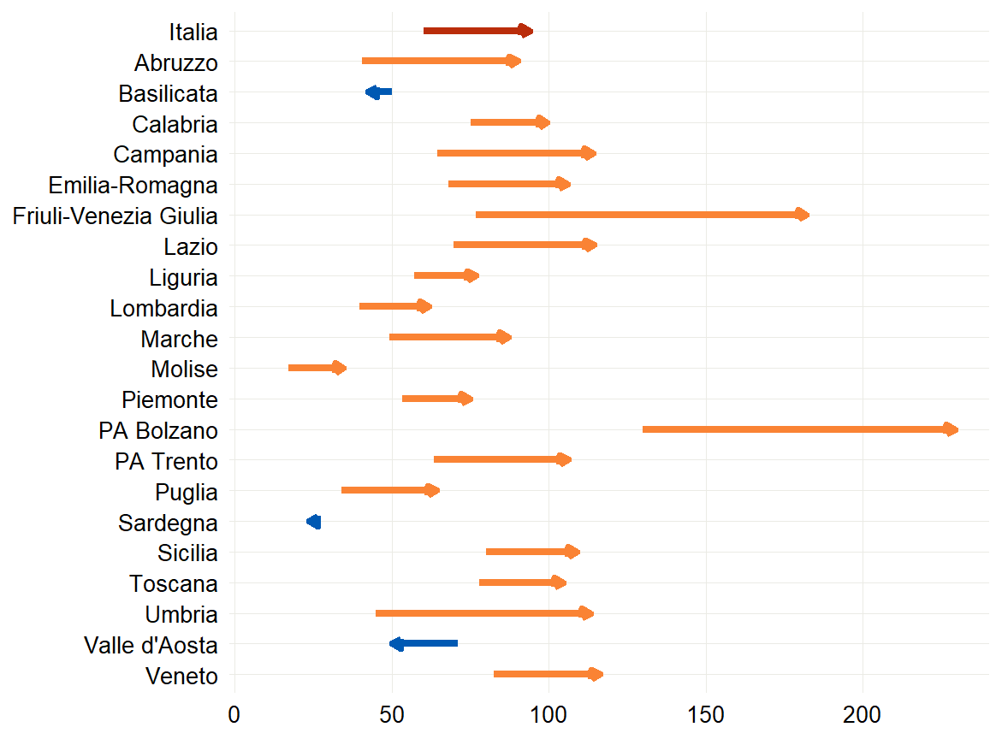
Casi in diminuzione solo in 3 Regioni/PPAA, nuovi casi presenti su parte del territorio nazionale negli ultimi 14 giorni
4.271 comuni con almeno un caso nelle ultime due settimane
3.876 comuni nelle due settimane precedenti
CONFRONTO TRA IL NUMERO CASI DI COVID-19 (PER 100.000 AB) DIAGNOSTICATI IN ITALIA
PER REGIONE NEL PERIODO 18-31/10/2021 E 4-17/10/2021
Data di ultimo aggiornamento: 3 novembre 2021

Slide 8
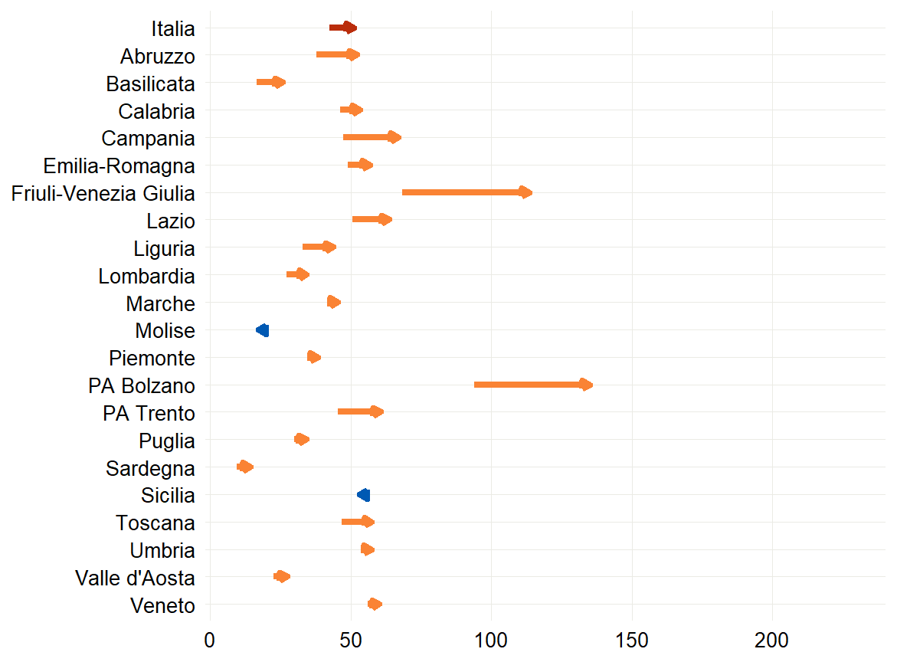
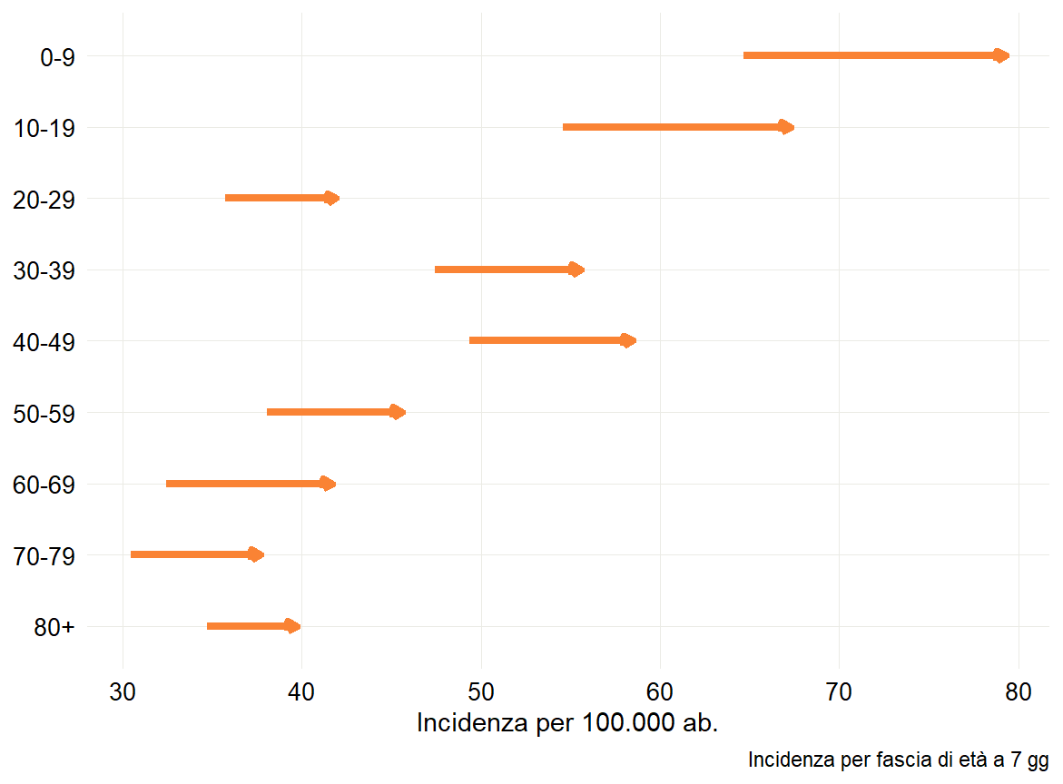
Casi in aumento in 18 Regioni/PPAA e in aumento casi dai 40+ anni negli ultimi 7 giorni
CONFRONTO TRA IL NUMERO CASI DI COVID-19 (PER 100.000 AB) DIAGNOSTICATI IN ITALIA PER REGIONE E PER FASCIA D’ETA’ NEL PERIODO 25-31/10/2021
Data di ultimo aggiornamento: 3 novembre 2021

Slide 9
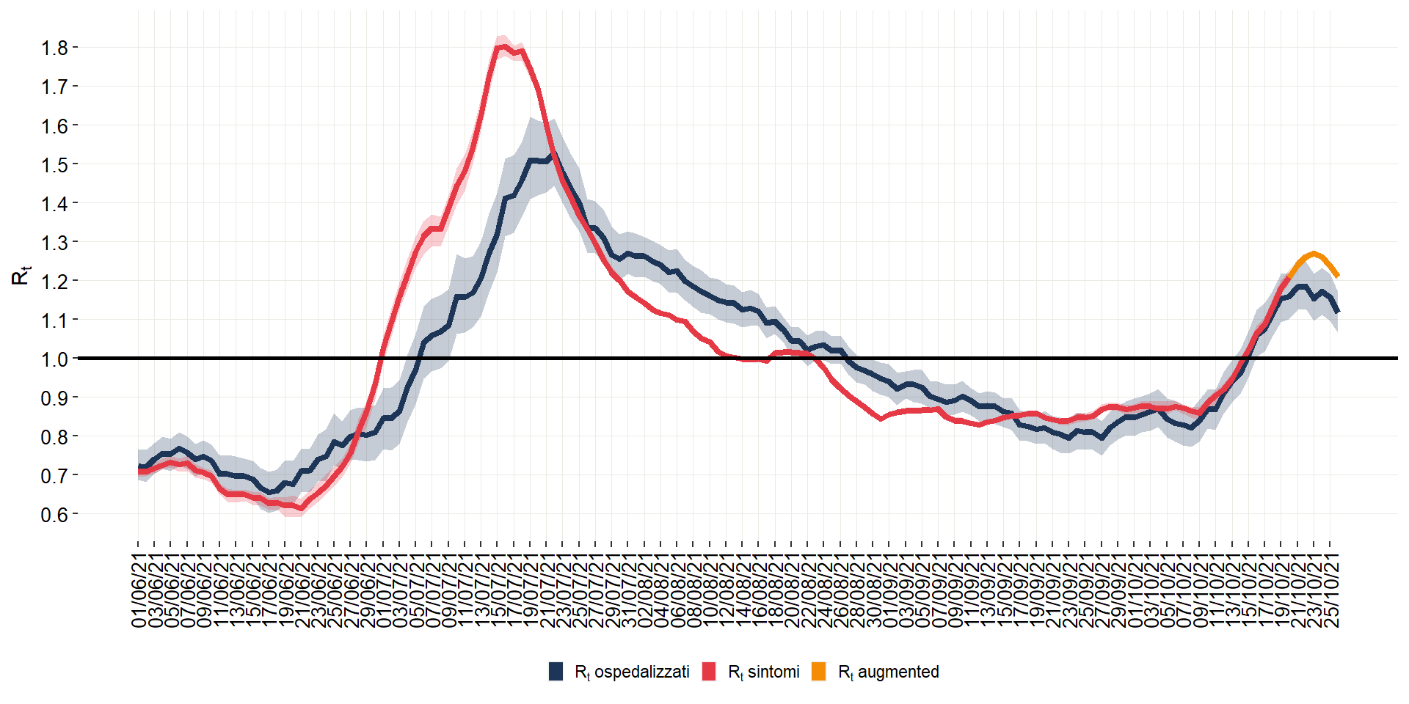
STIMA NAZIONALE DELL’RT SINTOMI (20/10), RT OSPEDALIZZAZIONI (26/10) E RT «AUGMENTED» (26/10) CALCOLATI CON DATI AL 3/11/2021
Sintomi: 1,21 (IC95%: 1,19-1,23) al 20 ottobre 2021
Augmented: 1,21 (IC95%: 1,20-1,22) al 26 ottobre 2021
Ospedalizzazioni: 1,12 (IC95%: 1,06-1,17) al 26 ottobre 2021
Data di ultimo aggiornamento: 3 novembre 2021

Slide 10
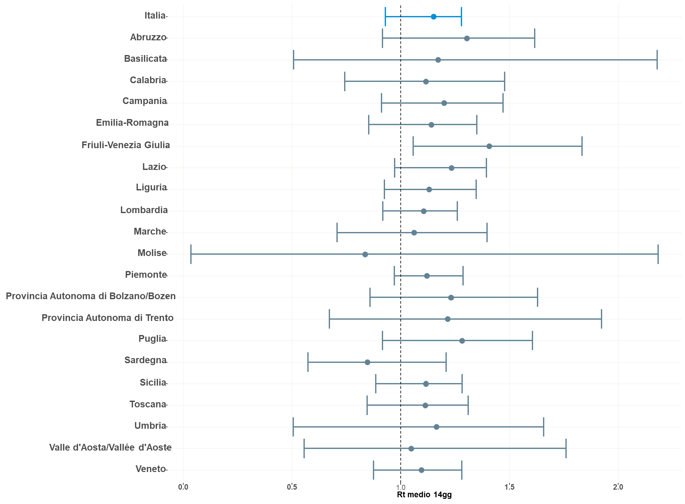
STIMA DELL’RT MEDIO 14gg PER REGIONE/PA BASATO SU INIZIO SINTOMI FINO AL 26 OTTOBRE 2021, CALCOLATO IL 03/11/2021
Data di ultimo aggiornamento: 3 novembre 2021

Slide 11
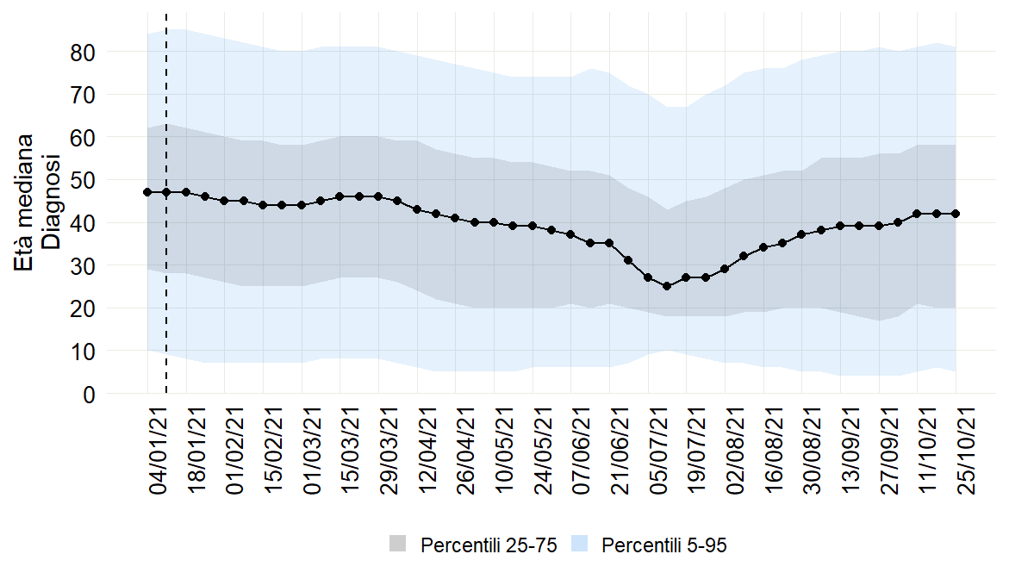
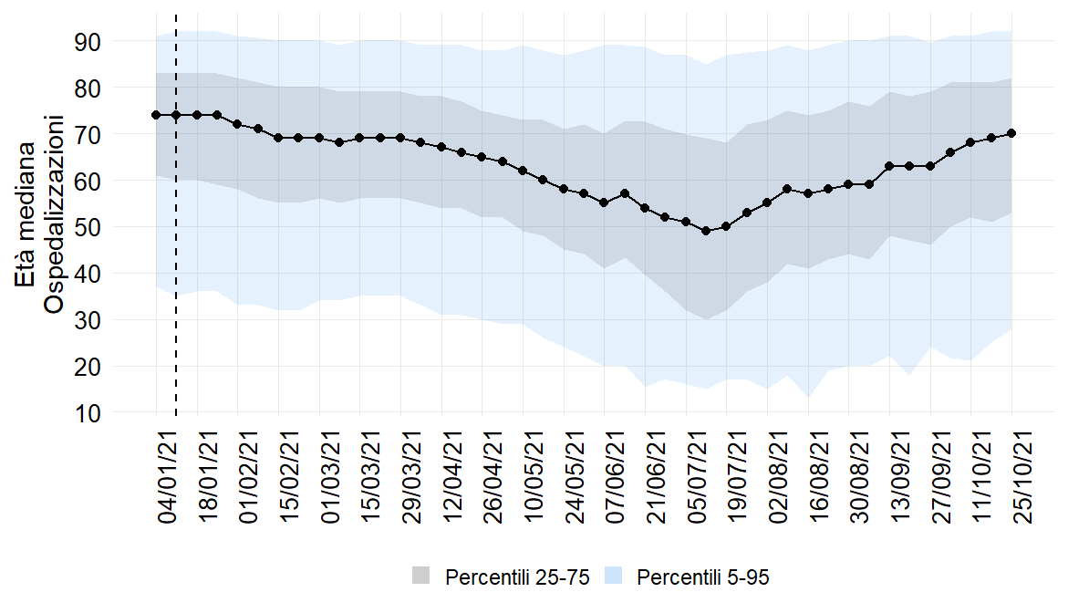
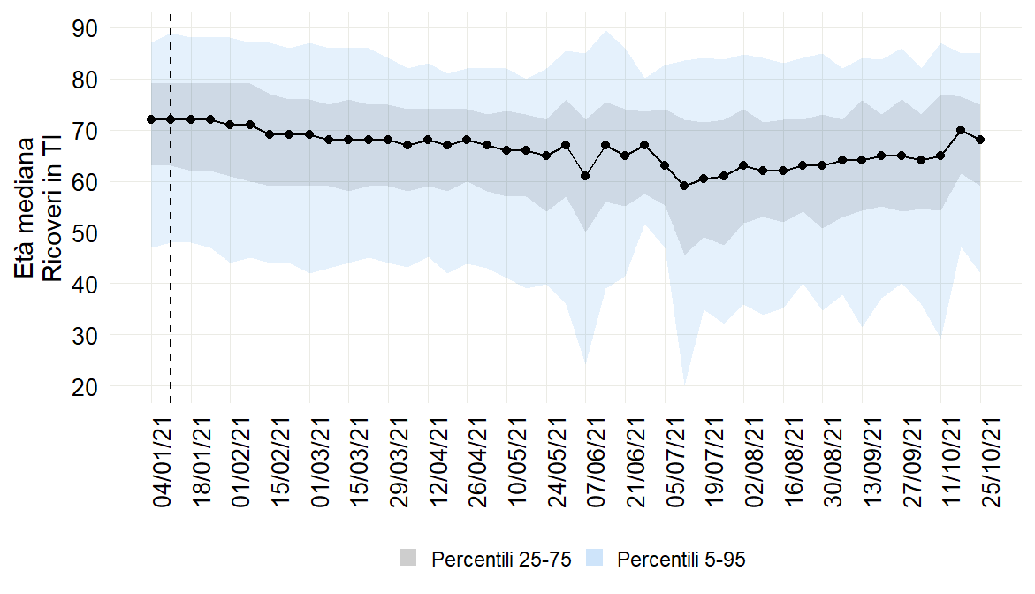
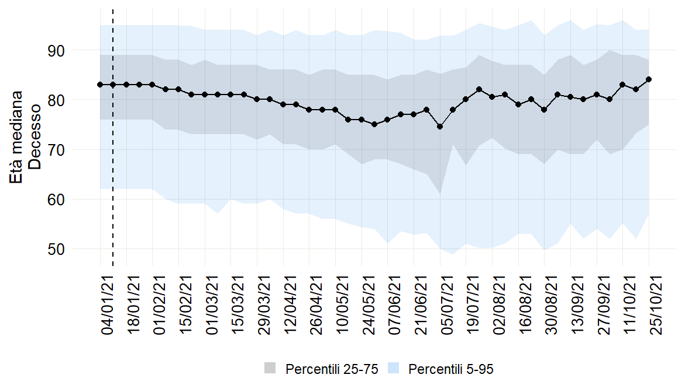
Età mediana alla diagnosi
Età mediana al primo ricovero
42 anni ultima settimana
70 anni ultima settimana
Età mediana all’ingresso in terapia intensiva
Età mediana al decesso
68 anni ultima settimana
84 anni ultima settimana

Slide 12
Focus sui casi pediatrici
Periodo di rilevazione: 04/01/2021 - 31/10/2021
Data produzione Report: 5 novembre 2021
Data di aggiornamento dati: 4 novembre 2021

Slide 13
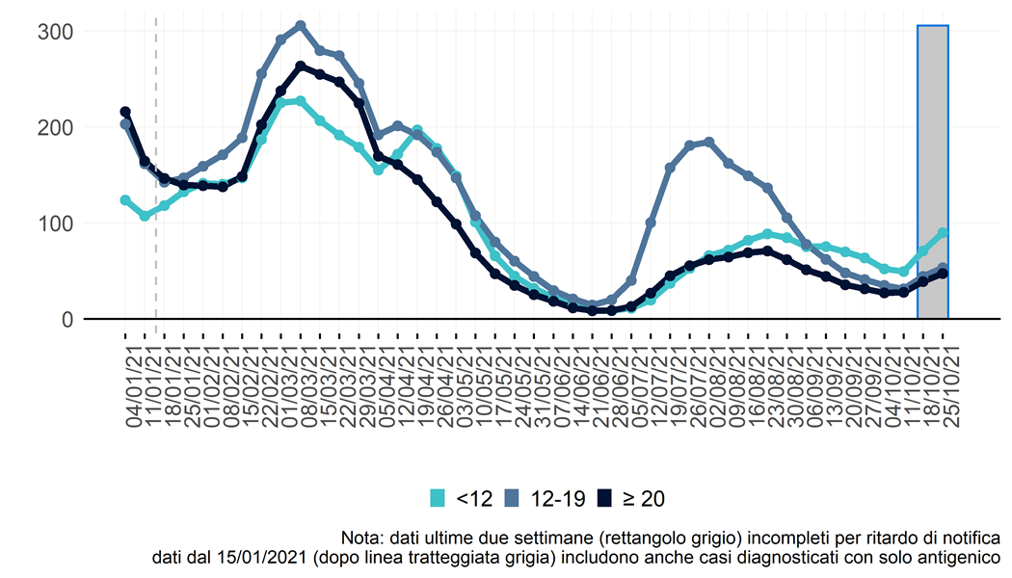
INCIDENZA PER 100.000 SETTIMANALE CASI CON ETÀ MINORE DI 12 ANNI, CON ETÀ COMPRESA TRA 12 E 19 ANNI E CON ETÀ MAGGIORE O UGUALE A 20 ANNI
Data di ultimo aggiornamento: 3 novembre 2021

Slide 14
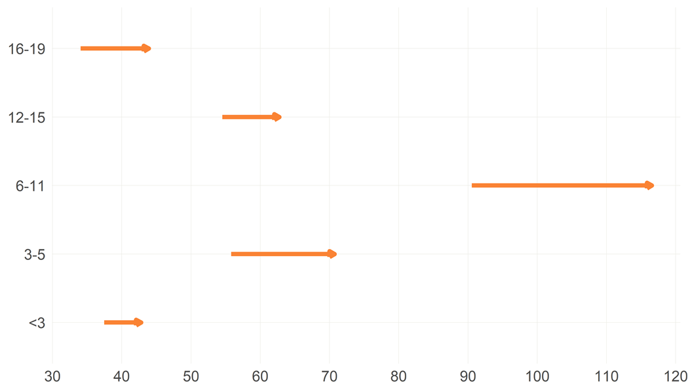
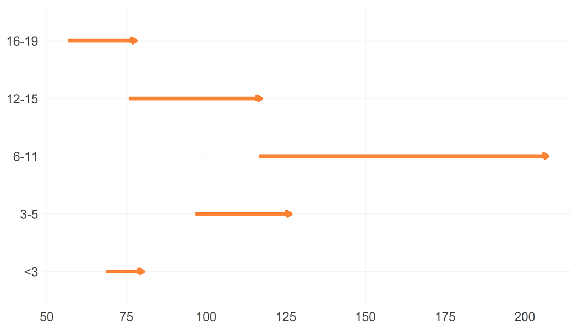
VARIAZIONE DELL’ INCIDENZA A 7 E A 14 GIORNI PER FASCIA DI ETÀ
Variazione incidenza a 7 giorni per fascia d’età (25/10-31/10/2021 e 18/10-24/10/2021)
Variazione incidenza a 14 giorni per fascia d'età (18/10-31/10/2021 e 4/10-17/10/2021)
Data di ultimo aggiornamento: 3 novembre 2021

Slide 15
Monitoraggio dell’impatto dell’epidemia sui servizi sanitari ospedalieri

Slide 16
Indicatori decisionali come da Decreto Legge del 18 maggio 2021 n.65 articolo 13 - Aggiornamento del 4/11/2021
Regione | Incidenza 7gg/100 000 pop - Periodo di riferimento 15-21 ottobre 2021 | Incidenza 7gg/100 000 pop - Periodo di riferimento 22-28 ottobre | Incidenza 7gg/100 000 pop - Periodo di riferimento 29 ottobre - 4 novembre | % OCCUPAZIONE PL AREA MEDICA DA PAZIENTI COVID al 04/11/2021 | % OCCUPAZIONE PL TERAPIA INTENSIVA DA PAZIENTI COVID (DL 23 Luglio 2021 n.105) al 04/11/2021
Abruzzo | 21,8 | 45,1 | 49,7 | 5,2% | 3,3%
Basilicata | 18,4 | 21,4 | 27,0 | 6,9% | 0,0%
Calabria | 36,7 | 51,2 | 52,5 | 10,2% | 4,7%
Campania | 36,2 | 56,9 | 66,2 | 7,5% | 2,4%
Emilia Romagna | 35,7 | 51,5 | 56,1 | 3,8% | 4,3%
Friuli Venezia Giulia | 51,7 | 96,5 | 139,6 | 7,7% | 9,1%
Lazio | 38,4 | 56,1 | 63,0 | 7,0% | 4,8%
Liguria | 29,2 | 33,5 | 52,1 | 4,5% | 4,4%
Lombardia | 23,9 | 28,7 | 34,0 | 5,2% | 3,2%
Marche | 32,9 | 43,7 | 50,2 | 6,1% | 10,5%
Molise | 11,5 | 20,6 | 11,1 | 2,8% | 2,6%
PA di Bolzano | 85,6 | 101,7 | 189,1 | 11,6% | 3,8%
PA di Trento | 38,0 | 55,4 | 63,0 | 4,8% | 2,2%
Piemonte | 33,1 | 36,2 | 38,0 | 3,5% | 3,3%
Puglia | 20,0 | 35,1 | 31,9 | 5,3% | 3,2%
Sardegna | 7,9 | 11,2 | 14,8 | 2,4% | 2,9%
Sicilia | 38,3 | 53,4 | 51,7 | 8,1% | 4,4%
Toscana | 40,1 | 52,3 | 57,7 | 5,4% | 4,6%
Umbria | 39,2 | 53,3 | 51,4 | 5,9% | 5,5%
Valle d'Aosta | 33,9 | 23,4 | 22,6 | 3,6% | 0,0%
Veneto | 48,3 | 61,4 | 75,3 | 3,1% | 3,9%
ITALIA | 34 | 46 | 53 | 5,3% | 4,0%
Fonte dati: Ministero della Salute / Protezione Civile

Slide 17
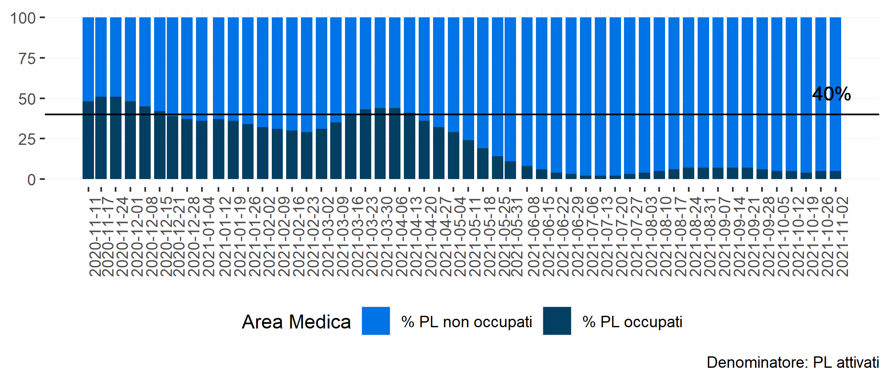
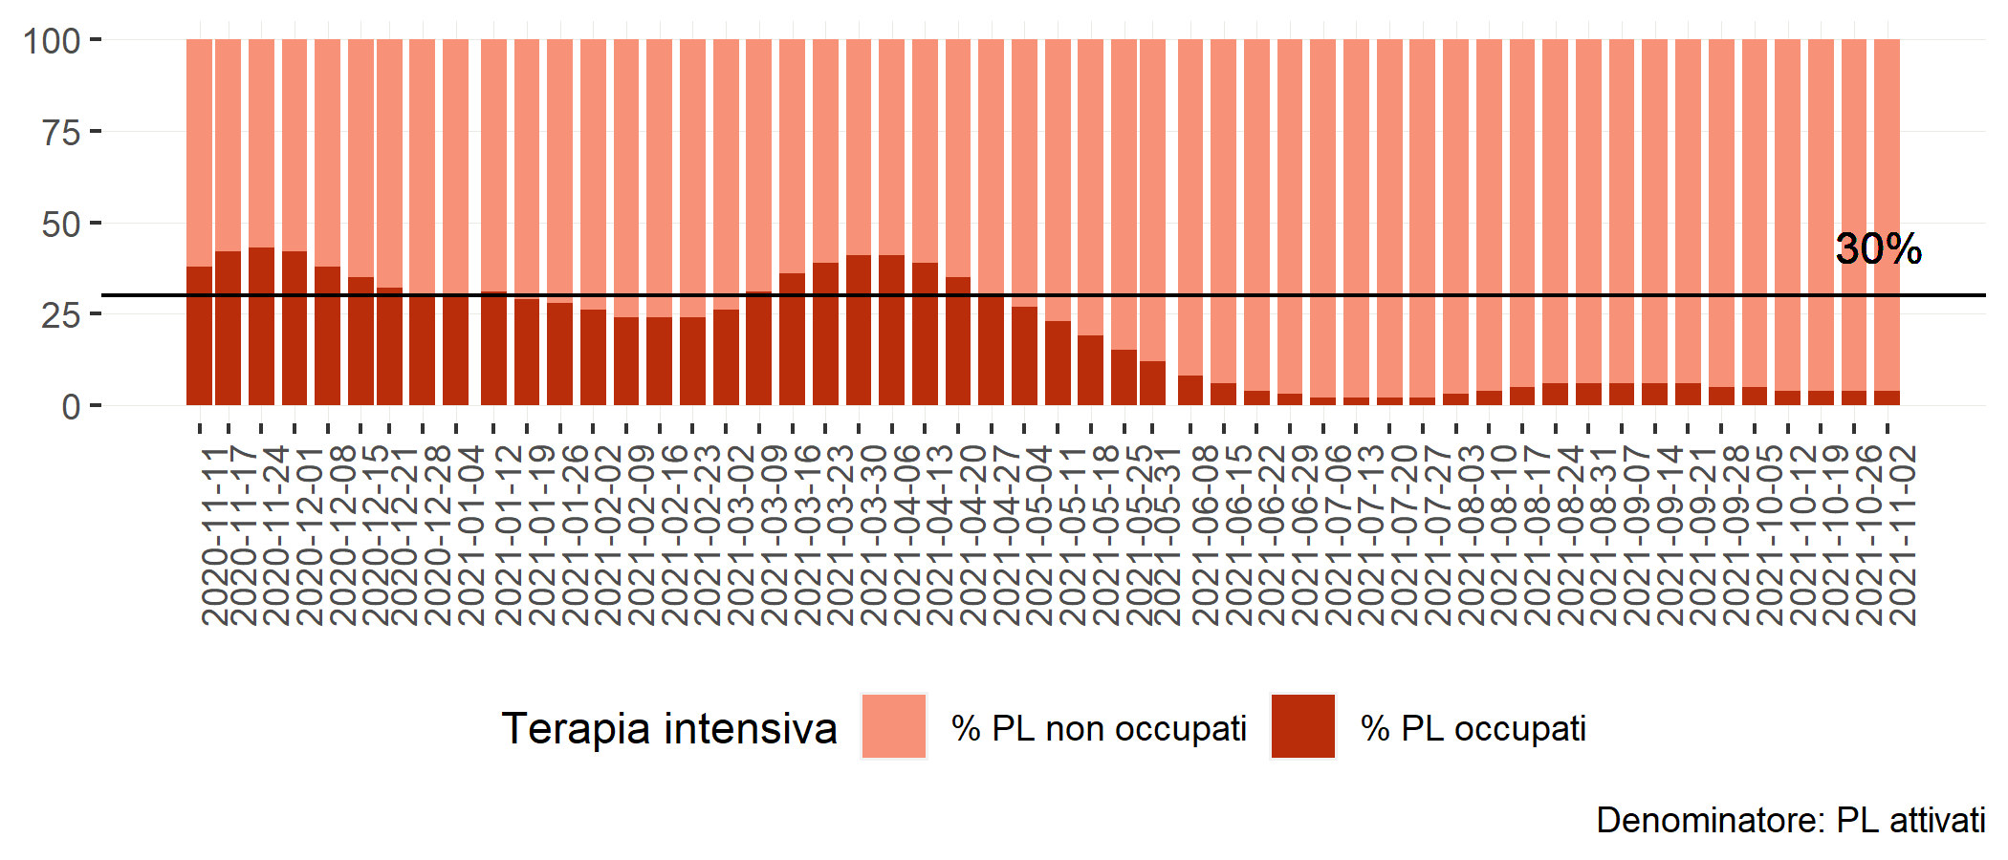
Occupazione dei posti letto in area medica e terapia intensiva
Il tasso di occupazione in terapia intensiva aumenta al 4,2% (3,7% settimana precedente), corrispondente ad un aumento nel numero di persone ricoverate che passa da 341 (26/10/2021) a 385 (2/11/2021)
Il tasso di occupazione in aree mediche a livello nazionale aumenta al 5,2% (4,5% settimana precedente). Il numero di persone ricoverate in queste aree è in aumento da 2.604 (26/10/2021) a 2.992 (2/11/2021)
Data di ultimo aggiornamento: 3 novembre 2021

Slide 18
Vaccinazioni somministrate al 3/11/2021 e loro impatto
https://github.com/italia/covid19-opendata-vaccini

Slide 19
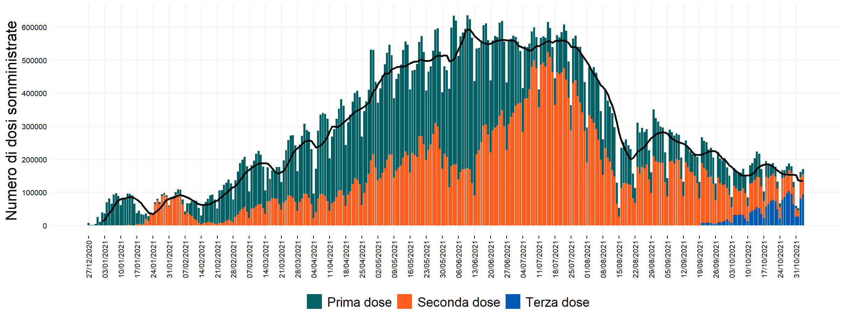
Numero di prime e seconde dosi di vaccino somministrate giornalmente dal 27/12/2020 al 3/11/2021
Data di ultimo aggiornamento: 3 novembre 2021

Slide 20
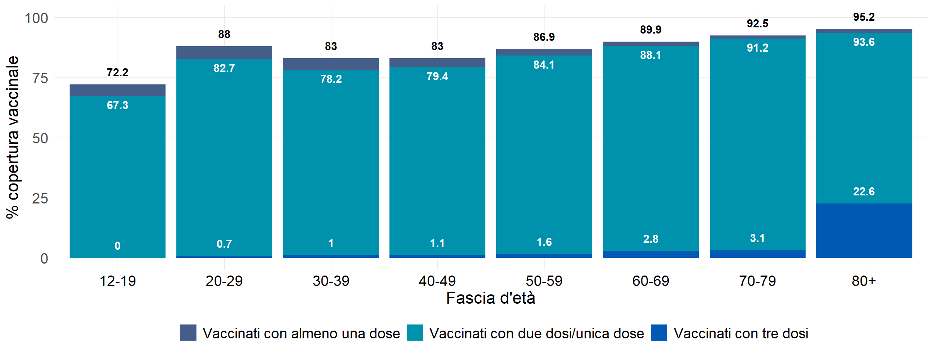
Percentuale copertura vaccinale per classe d’età
12+ vaccinati con ciclo completo: 83,2%
12+ vaccinati con almeno una dose: 86,4%
Data di ultimo aggiornamento: 3 novembre 2021

Slide 21
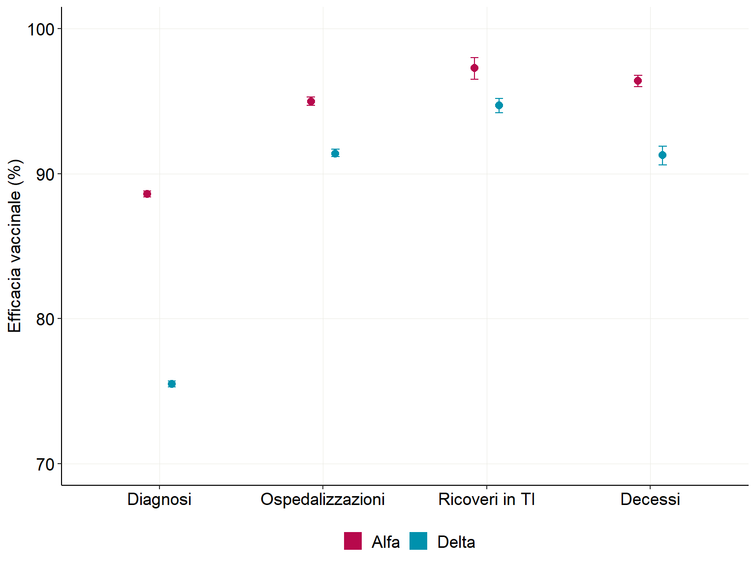
Stima efficacia vaccinale (IC 95%) nei soggetti vaccinati con ciclo completo rispetto ai non vaccinati per diagnosi, ospedalizzazione, ricoveri in terapia intensiva e decessi, nella popolazione Italiana di età >12 anni per fase epidemica: variante alfa prevalente (4 aprile – 4 luglio 2021) e variante delta prevalente (5 luglio – 31 ottobre 2021)
Variante | Alfa | Delta
Diagnosi | 88,6 [88,4 - 88,8] | 75,5 [75,3 - 75,7]
Ospedalizzazioni | 95 [94,7 - 95,3] | 91,4 [91,2 - 91,7]
Ricoveri in TI | 97,3 [96,5 - 98] | 94,7 [94,2 - 95,2]
Decessi | 96,4 [96 - 96,8] | 91,3 [90,6 - 91,9]

Slide 22
Analisi del rischio e scenario per Regione/PA
25 – 31 ottobre 2021 (3 novembre 2021),
analisi dell’occupazione dei PL attivi aggiornata al 2 novembre 2021
Fonte: Cabina di Regia

Slide 23
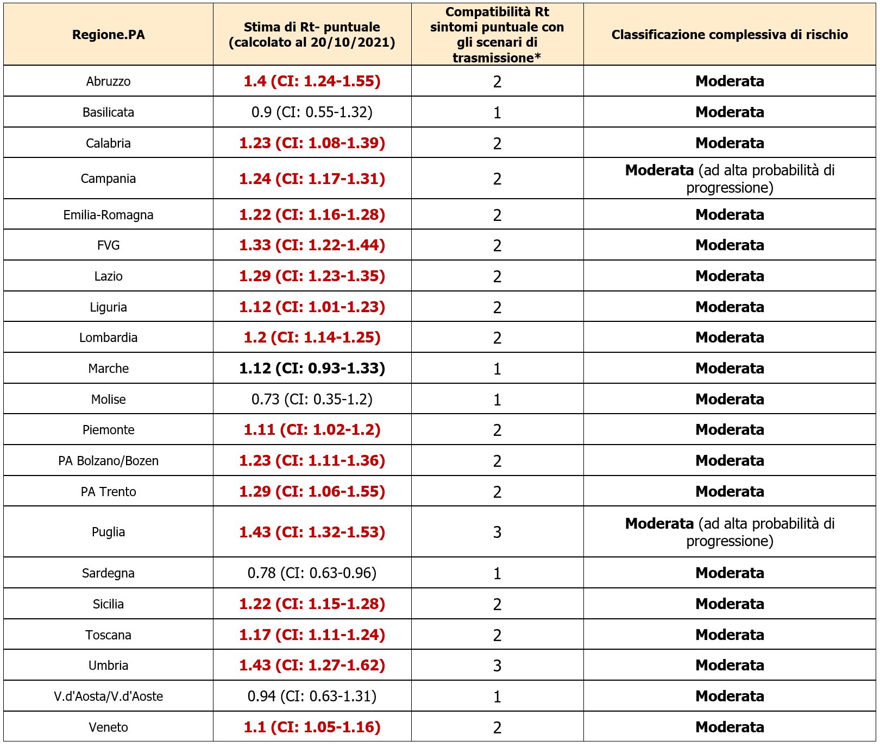
Analisi del rischio e scenario per Regione/PA

Slide 24
Headline della Cabina di Regia (5 novembre 2021)
L’incidenza settimanale a livello nazionale continua ad aumentare ed è ora al di sopra della soglia di 50 casi settimanali per 100.000 abitanti. La trasmissibilità stimata sui casi sintomatici e sui casi con ricovero ospedaliero è sopra la soglia epidemica. Questo andamento va monitorato e controllato con estrema attenzione anche alla luce della intensa recrudescenza epidemica in corso nei Paesi vicini del centro-est Europa.
I tassi di occupazione di posti letto in area medica e terapia intensiva associati alla malattia COVID-19 riprendono lievemente a salire.
Tutte le Regioni/PPAA sono classificate a rischio epidemico moderato; nessuna Regione/PPAA presenta un rischio epidemico alto.

Slide 25
Headline della Cabina di Regia (5 novembre 2021)
Una più elevata copertura vaccinale, il completamento dei cicli di vaccinazione ed il mantenimento di una elevata risposta immunitaria attraverso la dose di richiamo nelle categorie indicate dalle disposizioni ministeriali, rappresentano gli strumenti principali per prevenire ulteriori recrudescenze di episodi di aumentata circolazione del virus sostenuta da varianti emergenti.
In questa fase è anche necessario applicare e rispettare rigorosamente misure e comportamenti raccomandati (utilizzo delle mascherine, distanziamento fisico ed igiene delle mani) per limitare l’ulteriore aumento della circolazione del virus Sars-Cov-2 e degli altri virus respiratori.
È opportuno in ogni caso continuare a garantire un capillare tracciamento, anche attraverso la collaborazione attiva dei cittadini per realizzare il contenimento dei casi.

Slide 26
Grazie.

